Slide 1
Notes:
[Saudação]

Slide 2

O que fazer para ser um profissional
MULTI
CARREIRA
Notes:
Vamos iniciar nossa conversa sobre talentos! Eu trouxe para vocês hoje 5 dicas de ouro para você que quer ter mais autoconhecimento e assertividade na hora de alcançar seus objetivos. Por que?

Slide 3

O QUE É?
CLT + Empreender
CLT + CLT (áreas distintas ou correlatas)
Empreender + Empreender (áreas distintas ou correlatas)
São papeis diferente!

Slide 4
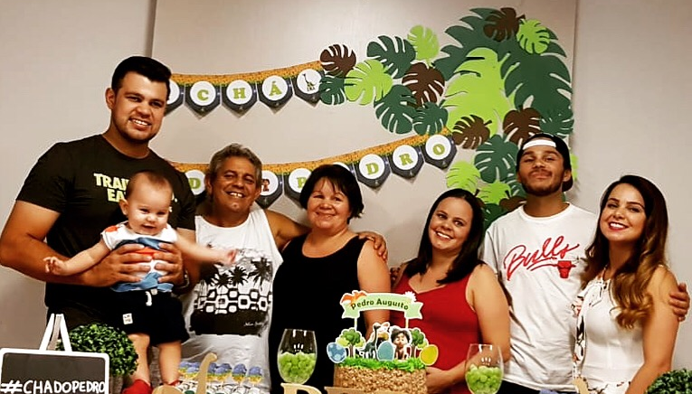
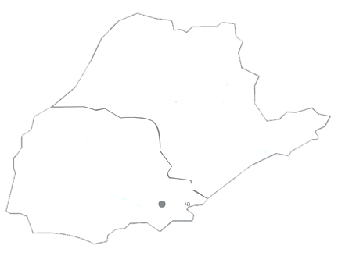

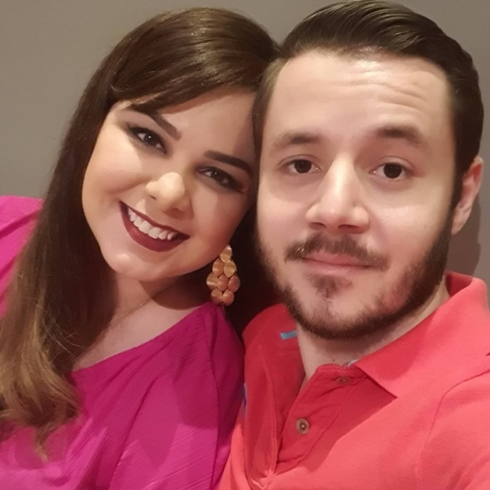
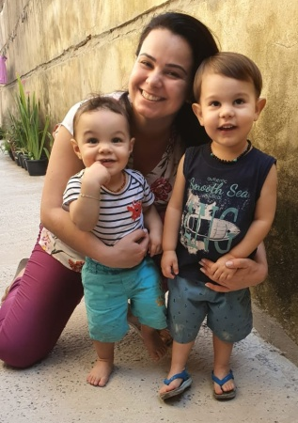

Olá!
SP
Esposa, a mais velha de 4 irmãos, 2 sobrinhos lindos e pais que são meu exemplo de vida.
PR
Sorocaba
Natural de Sorocaba/SP, morei em Curitiba/PR por 15 anos e há 8 meses estou em Castro/PR.
Castro
Curitiba
Catequista e líder de grupo de jovens na Paróquia São Bento

Slide 5

Colégio Politécnico de Sorocaba

Slide 6



Colégio Politécnico de Sorocaba
Bolsista em Psicologia pela PUC PR

Slide 7





Colégio Politécnico de Sorocaba
Bolsista em Psicologia pela PUC PR
Executive Coach (SLAC), Gestora de Mudança (HUCMI), Especialista em Análise Comportamental, Mentora de Carreira e Trainer em Desenvolvimento Humano, Equipes, Liderança e Autoconhecimento.

Slide 8






Apaixonada por RH há 15 anos, atuei em empresas como Votorantim, Mondelez, Britânia/Philco, Ecorodovias, Employer e Castrolanda.

Slide 9

Apaixonada por RH há 15 anos, atuei em empresas como Votorantim, Mondelez, Britânia/Philco, Ecorodovias, Employer e Castrolanda.
Voluntária e co-líder do programa de mentoria para jovens na ABRH/PR.

Slide 10
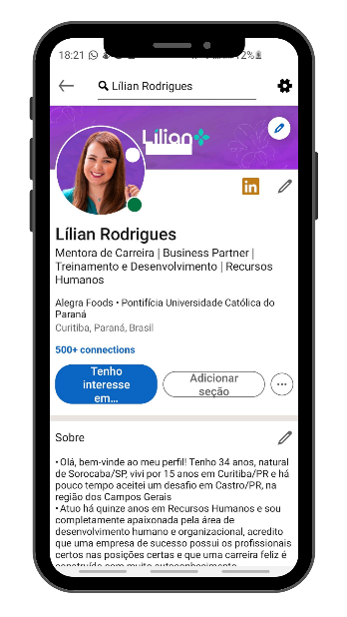
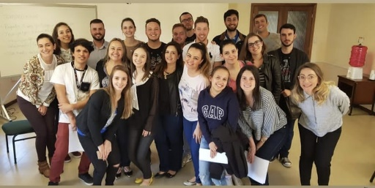
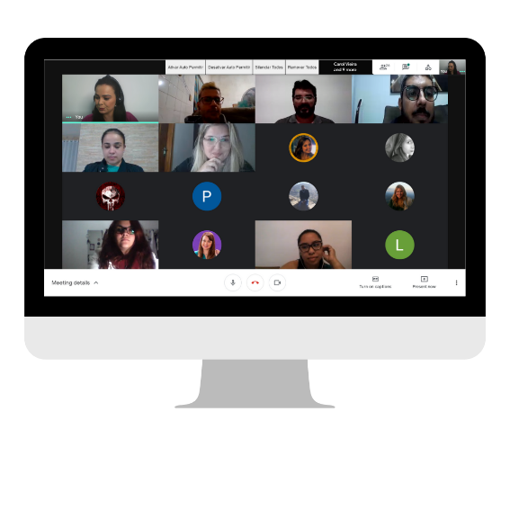
Apaixonada por RH há 15 anos, atuei em empresas como Votorantim, Mondelez, Britânia/Philco, Ecorodovias, Employer e Castrolanda e líder do grupo de mentoria para jovens ABRH/PR.
Voluntária e co-líder do programa de mentoria para jovens na ABRH/PR
LinkedIn +14k e Instagram +1,6k
Treinei + 1k pessoas em autoconhecimento, liderança e soft skills

Slide 11
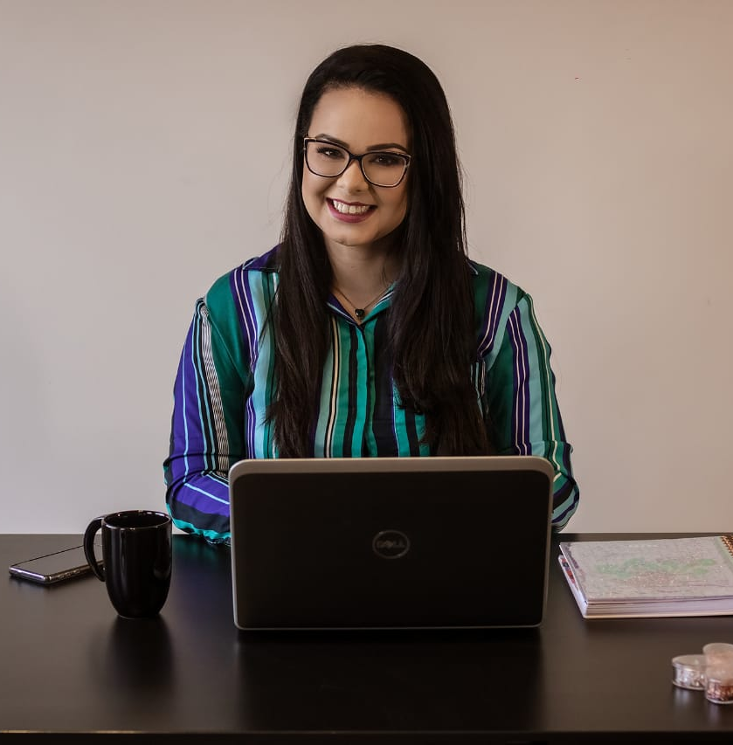
Human Resources Business Partner
HRBP
Treinadora
Artesã
Gestora de Mudanças
Psicóloga
Palestrante
Produtora de Conteúdos
Especialista em Desenvolvimento Humano
Terapeuta Integrativa
Mentora de Carreira

Slide 12
O que a empresa e o gestor devem à você?
Notes:
Vamos iniciar nossa conversa sobre talentos! Eu trouxe para vocês hoje 5 dicas de ouro para você que quer ter mais autoconhecimento e assertividade na hora de alcançar seus objetivos. Por que?

Slide 13


AUTORRESPONSABILIDADE
“É um estado de caráter ou
um comportamento que
nos permite assumir as
consequências dos
nossos atos.”
[Paulo Vieira]

Slide 14
HABILIDADES DO PROFISSIONAL MULTICARREIRA
Resiliência
Criatividade
Inteligência Emocional
Empreendedorismo
Planejamento e Organização
Etc

Slide 15


Slide 16
VANTAGENS
DESVANTAGENS
Diversificação das fontes de renda
Controle sob sua carreira
Satisfação profissional
Desenvolver diversas habilidades
Reconhecimento
Conflitos de interesses
Risco de perder foco
Sobrecarga
Preconceito
Notes:
Jung, um dos maiores psicólogos que já existiu trouxe nessa frase tão simples a melhor explicação sobre a importância de olharmos para nós mesmos e identificarmos nossas características. Somos humanos e (ainda bem) vivemos em constante evolução, constante mudança, pois isso nos abre as mais diversas oportunidades na vida... Então você, aqui hoje, parabéns por dedicar este tempo ao seu próprio DESENVOLVIMENTO.

Slide 17
MAS COMO?
Conheça seus talentos
Aproprie-se daquilo que você é bom
Identifique oportunidades de desenvolver e aprimorar seus talentos
A responsabilidade da sua carreira é apenas SUA
Sorte é quando a oportunidade aparece e você está preparado
Notes:
Jung, um dos maiores psicólogos que já existiu trouxe nessa frase tão simples a melhor explicação sobre a importância de olharmos para nós mesmos e identificarmos nossas características. Somos humanos e (ainda bem) vivemos em constante evolução, constante mudança, pois isso nos abre as mais diversas oportunidades na vida... Então você, aqui hoje, parabéns por dedicar este tempo ao seu próprio DESENVOLVIMENTO.

